Slide 1




ÎNVĂȚAREA

Slide 2




O modificare relativ permanentă în comportamentul
potențial care este rezultatul experienței și nu al maturizării.

Slide 3
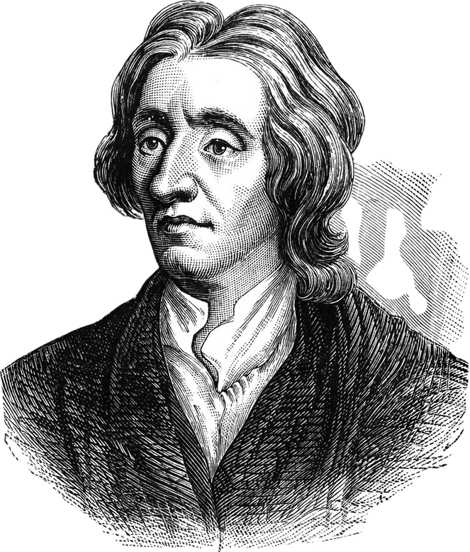
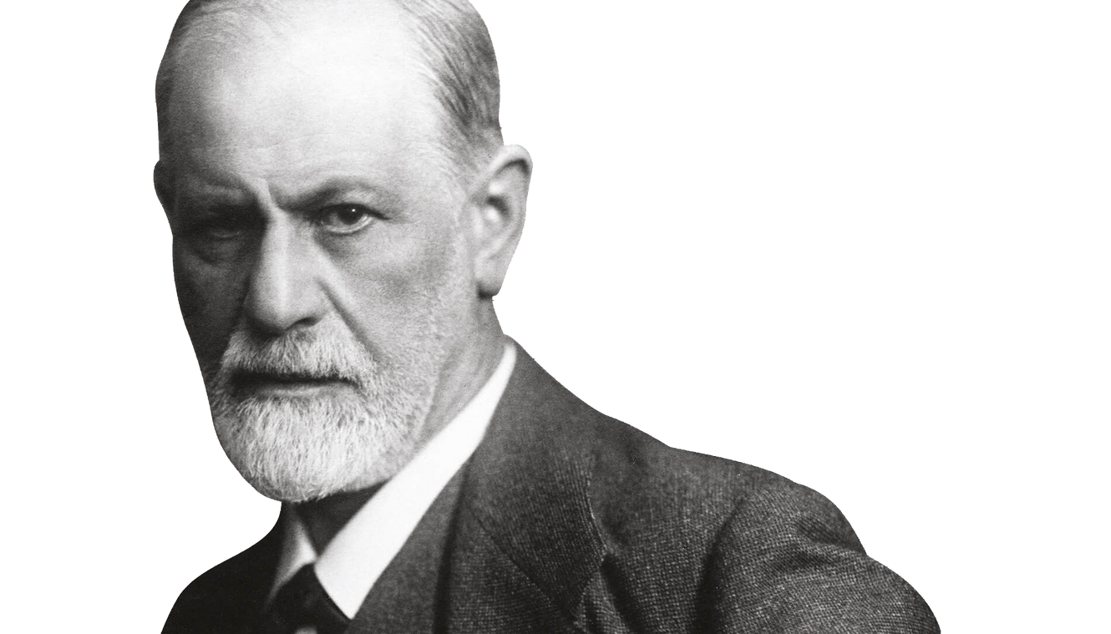

Înapoi în timp...
Tabula rasa
Experiențe din copilările -> învățare

Slide 4

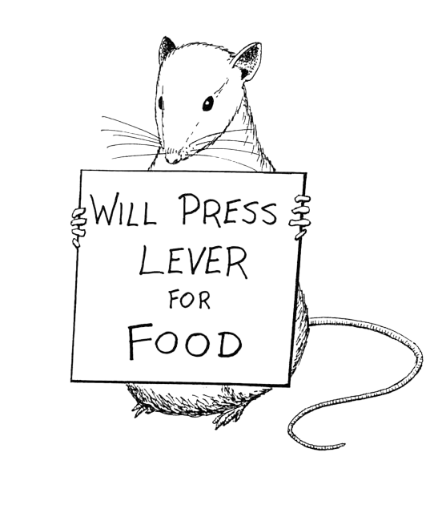
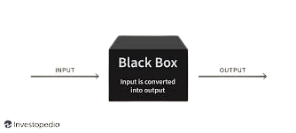
Behaviorism
Principii
A. Focalizarea pe învățare/experiență și
nu pe factorii ereditari
B. Accentul pe comportament, nu pe
procese mentale (Black box)
C. Similaritatea mecanismelor învățării la
diferite specii -studii pe animale

Slide 5

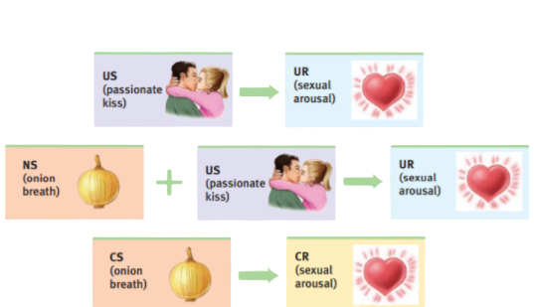
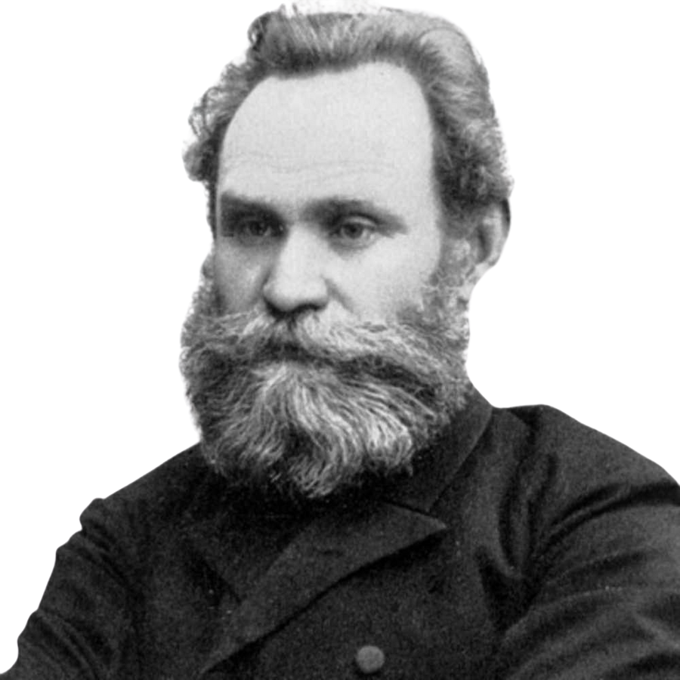
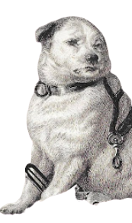
Condiționare Clasică

Slide 6
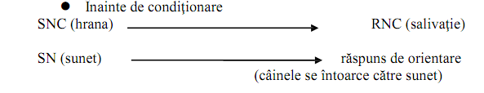
Condiționarea clasică

Slide 7
Legile care caracterizează instaurarea legăturilor S-R
a) legea stingerii
revenire spontană
b) legea generalizării
c) legea discriminării

Slide 8
https://www.youtube.com/watch?v=bg_zxsxyKyM
https://www.youtube.com/watch?v=S1ZZreXEqSY
https://www.youtube.com/watch?v=FhpPpunT5D4

Slide 9
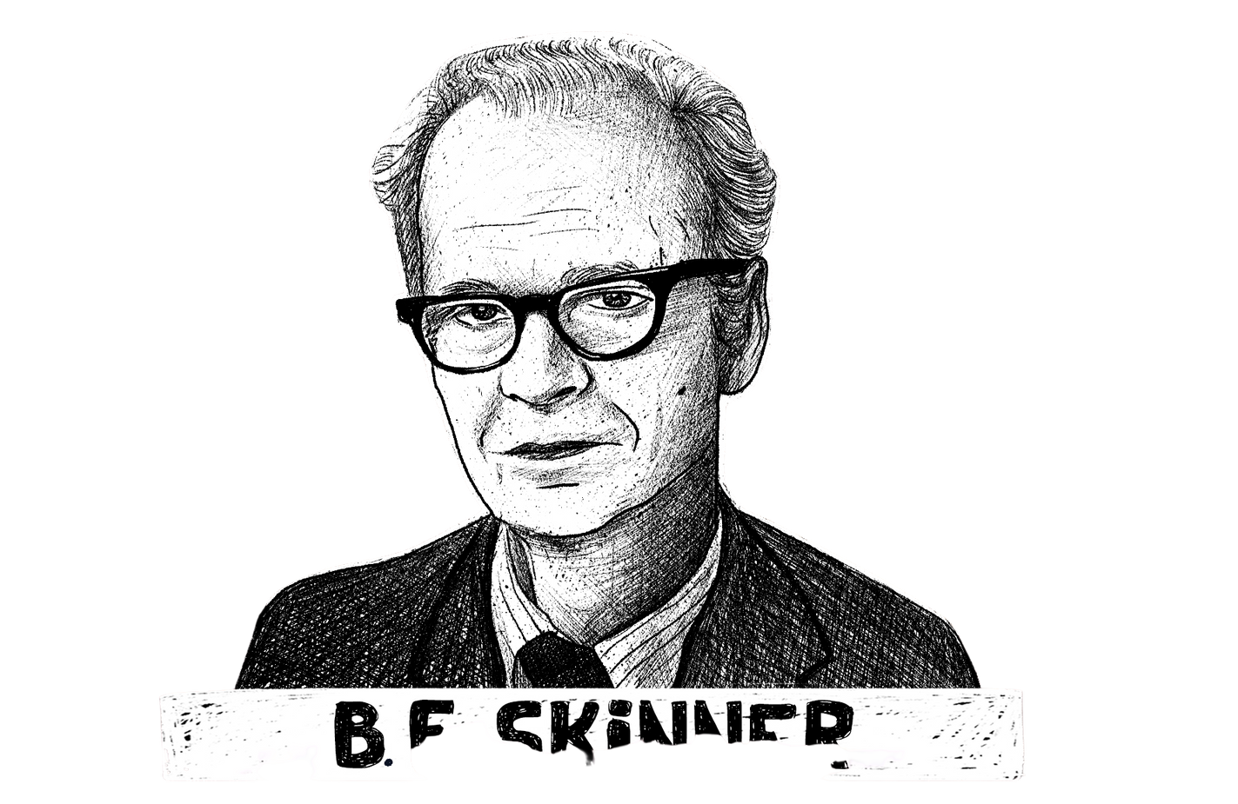
Condiționare Operantă
CO- relație între comportament și
consecințele sale
Răspunsul operant
– răspunsul care poate fi modificat de consecințele sale
Întăriri și pedepse

Slide 10
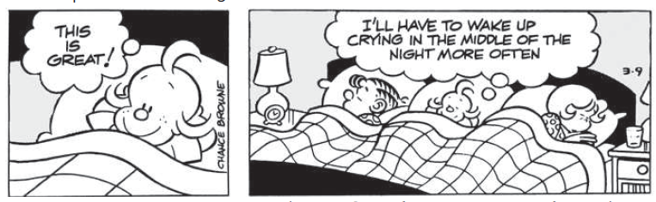
Cum credeți că funcționează condiționarea operantă în situația reprezentată în imaginea de mai jos?

Slide 11
Condiţii pe care trebuie să le îndeplinească o stimulare pentru a deveni întărire
Întărirea trebuie să fie în relaţie de contingenţă cu comportamentul
O consecinţă devine întărire pentru un anumit comportament, doar dacă are un anumit efect (impact) asupra acelui comportament
Întăririle sunt dependente de context
IMPORTANT întărirea vizează funcţia pe care o poate dobândi un stimul nu este o calitate intrinsecă a acestuia

Slide 12
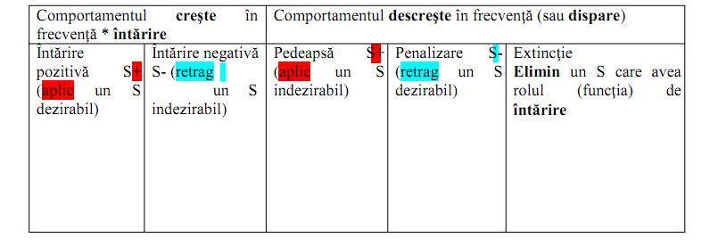

Slide 13
Program de administrare a întăririlor
întărirea continuă
întărirea la interval fix
întărirea la interval variabil
întărirea în proporţie fixă
întărirea în proporţie variabilă

Slide 14



Educație
Sport

Slide 15

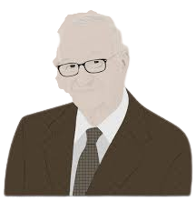
:
Teoria social-cognitivă
Învățarea observațională ( A. Bandura)
învăţarea prin observarea
comportamentului altor persoane şi a consecinţelor pe
care comportamentul le are pentru persoanele respective

Slide 16
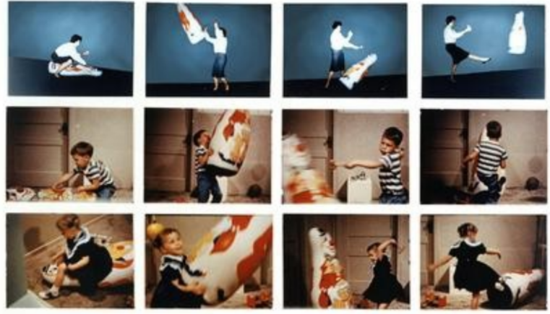
Păpușa Bobo- experiment

Slide 17

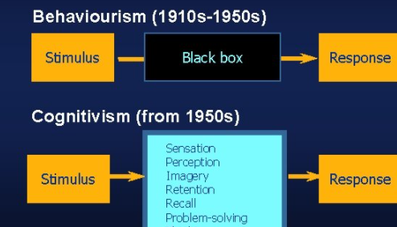
Perspectiva cognitivă

Slide 18
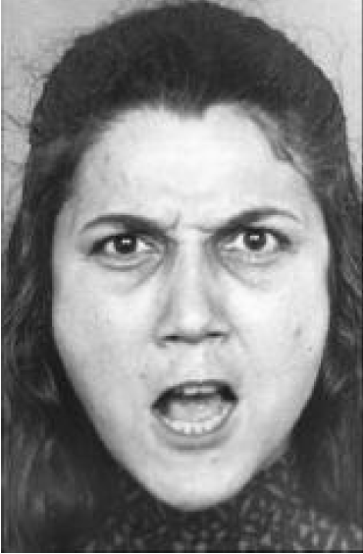
17 x 24=?

Slide 19

Sistemul 1
Sistemul 2
Automat
Lent
Rapid
Controlat
Fără efort
Necesită efort
Procesare superficială
Procesare în adâncime

Slide 20


Dual process learning model
-aplicat în mediul de învățare de grup
-sunt mobilizate atât skill-uri cognitive, cât și afective
-monitorizare din partea profesorului

Slide 21



Embodied learning
Achiziția limbajului la copii
Matematica și corpul
Învățarea unei noi limbi

Slide 22

Let's talk!
SARCINĂ DE SEMINAR

